Slide 1
সবাইকে শুভেচ্ছা

Slide 2
পাঠ পরিচিতি
পরিচিতি
শিক্ষক পরিচিতি
কামরুজ্জামান সরকার
সহকারি শিক্ষক
বাকসার উচ্চ বিদ্যালয়
দেবিদ্বার,কুমিল্লা।
৬ষ্ট শ্রেনী
তথ্য ও যোগাযোগ প্রযুক্তি
তৃতীয় অধ্যায়

Slide 3
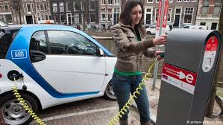
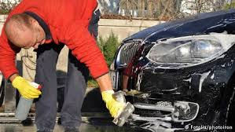
গাড়ি যারা চালায় গাড়ি ভাল রাখার জন্য ইন্জিন ওয়েল পাল্টাতে হয় । ঠিক মত রক্ষণা বেক্ষন করতে হয় । কম্পিউটার সে রকম করতে হয়না । তারপরও যদি কিছু বিষয় করি করি তাহলে কম্পিউটার র্দিঘদিনের সঙ্গী হয়ে থাকবে।

Slide 4
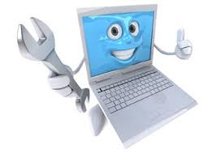
আজকের পাঠ
আইসিটি যন্ত্রপাতি রক্ষণাবেক্ষণ

Slide 5
এ পাঠ শেষে শিক্ষার্থীরা
মনিটর কিভাবে পরিষ্কার করতে হয় শিখতে পারবে।
মাউস ,কিবোর্ড পরিষ্কার করতে পারবে।
সফটওয়ার কিভাবে ভাইরাস থেকে রক্ষা করা যায় বলতে পারবে।

Slide 6
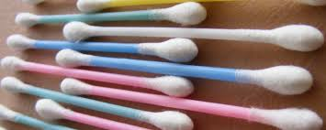
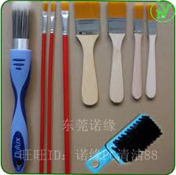
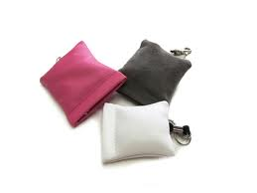
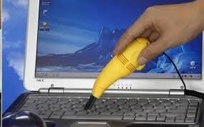
আইসিটি যন্ত্রপাতি পরিষ্কারের উপকরন সমূহ
কটন বাড
ব্রাশ
ভিনেগার
সুতি কাপড়
বাফার

Slide 7
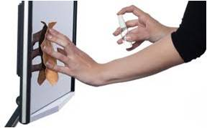
মনিটর পরিষ্কার
নরম সুতি কাপড় দিয়ে পরিষ্কারের চেষ্টা করতে হবে না হলে গ্লাস ক্লিনার বা ভিনেগার দিয়ে পরিষ্কার করতে হবে।

Slide 8
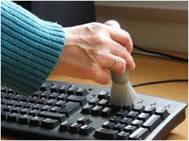
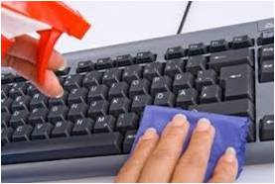
কিবোর্ড পরিষ্কার
কটন বাড, ব্রাশ, কাপড় দিয়ে প্রত্যেকটি কী’র চারপাশে পরিষ্কার করে তারপর উল্টো করে ঝাকি দিয়ে সুতি কাপড় মুছেলেই কী বোর্ড পরিষ্কার হয়ে যাবে।

Slide 9
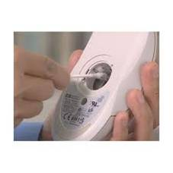
যেখানে যেখানে ময়লা জমেছে কটন বাড দিয়ে সেটা পরিষ্কার করে নরম সুতি কাপড় দিয়ে মুছে দিতে হবে।
মাউস পরিষ্কার

Slide 10
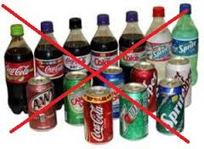
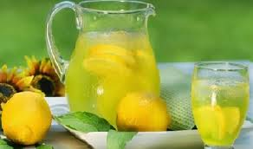
পানি বা তরল
কম্পিউটারের কাছাকাছি পানি বা তরল রাখলেসেটা পড়ে কম্পিউটারের ক্ষতি হতে পারে।শর্ট সার্কিট হতে পারে । তাই না রাখাই ভাল

Slide 11
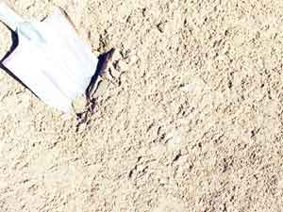
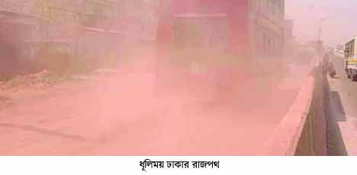
ধুলোবালি
কম্পিউটারে ধুলো জমেছে কিনা মাঝেমাঝে দেখে পরিষ্কার করতে হবে।

Slide 12
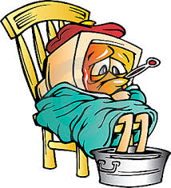
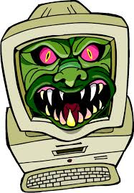
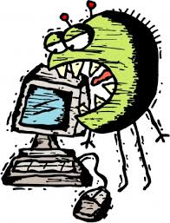
কম্পিউটার ভাইরাস
মানুষের তৈরি কম্পিউটার ভাইরাস একটি ছোট প্রোগ্রাম ছাড়া আর কিছু নয়।ভাইরাসের কারণে কম্পিউর ঠিক করে কাজ করতে পারে না। কম্পিঊটার ব্যবহার নিয়ে সতর্ক না থাকলে কম্পিঊটার ভাইরাস আমাদের অনেক যন্ত্রনার কারণ হতে পারে।

Slide 13
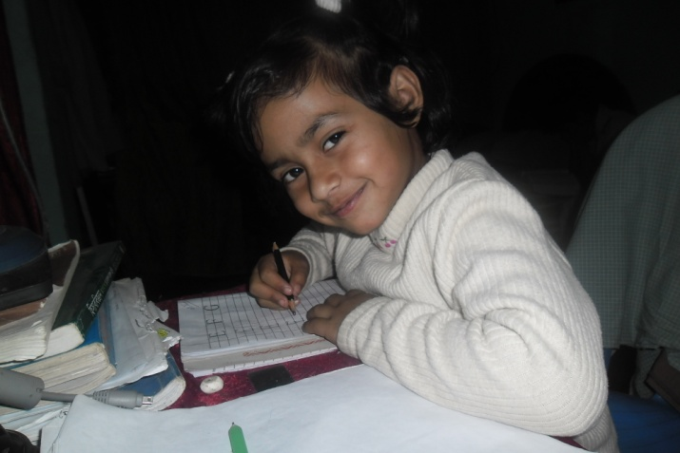
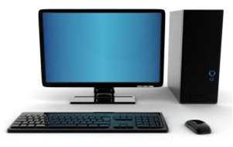
একক কাজ
মনিটর কিভাবে পরিষ্কার করতে হয়?

Slide 14
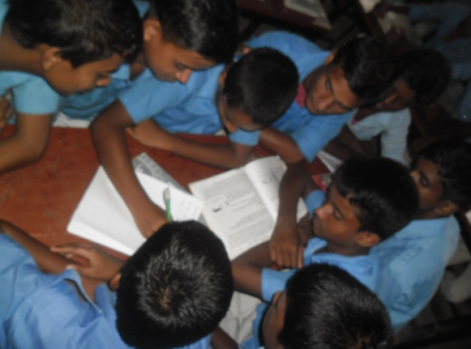
দলীয় কাজ
উপরের ডিভাইসটি কি কি দিয়ে পরিষ্কার করলে ভাল হয় স্বপক্ষে এবং বিপক্ষে লেখ?

Slide 15
ক্লিক করে সঠিক উত্তর জেনে নেই
মূল্যায়ন
কিবোর্ড কিসের সাহায্যে পরিষ্কার করতে হয়।
এসো আবার চেষ্টা করি
এসো আবার চেষ্টা করি
এসো আবার চেষ্টা করি
(খ) কটন বাড
ভূল উত্তর
(ক) গ্লাস ক্লিনার
ভূল উত্তর
(গ) নরম সুতি কাপড়
ভূল উত্তর
উত্তর সঠিক
(ঘ) পানি

Slide 16
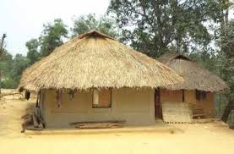
বাড়ির কাজ
তোমার বাড়ির কম্পিউটার পরিষ্কার করবে এবং যে সমস্যা পেয়েছ তা লিখে আনবে।

Slide 17
পরের ক্লাসে আবার দেখা হবে ,ধন্যবাদ

